Slide 1
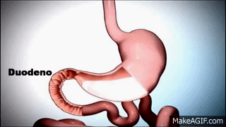
Estomago e duodeno

Slide 2
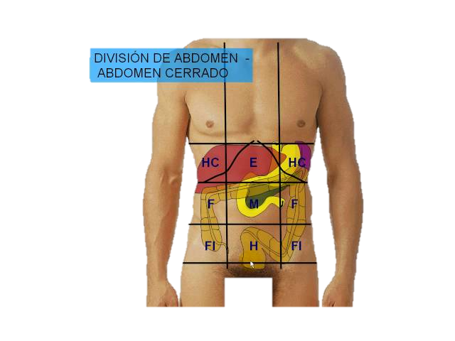
Vamos entender!

Slide 3
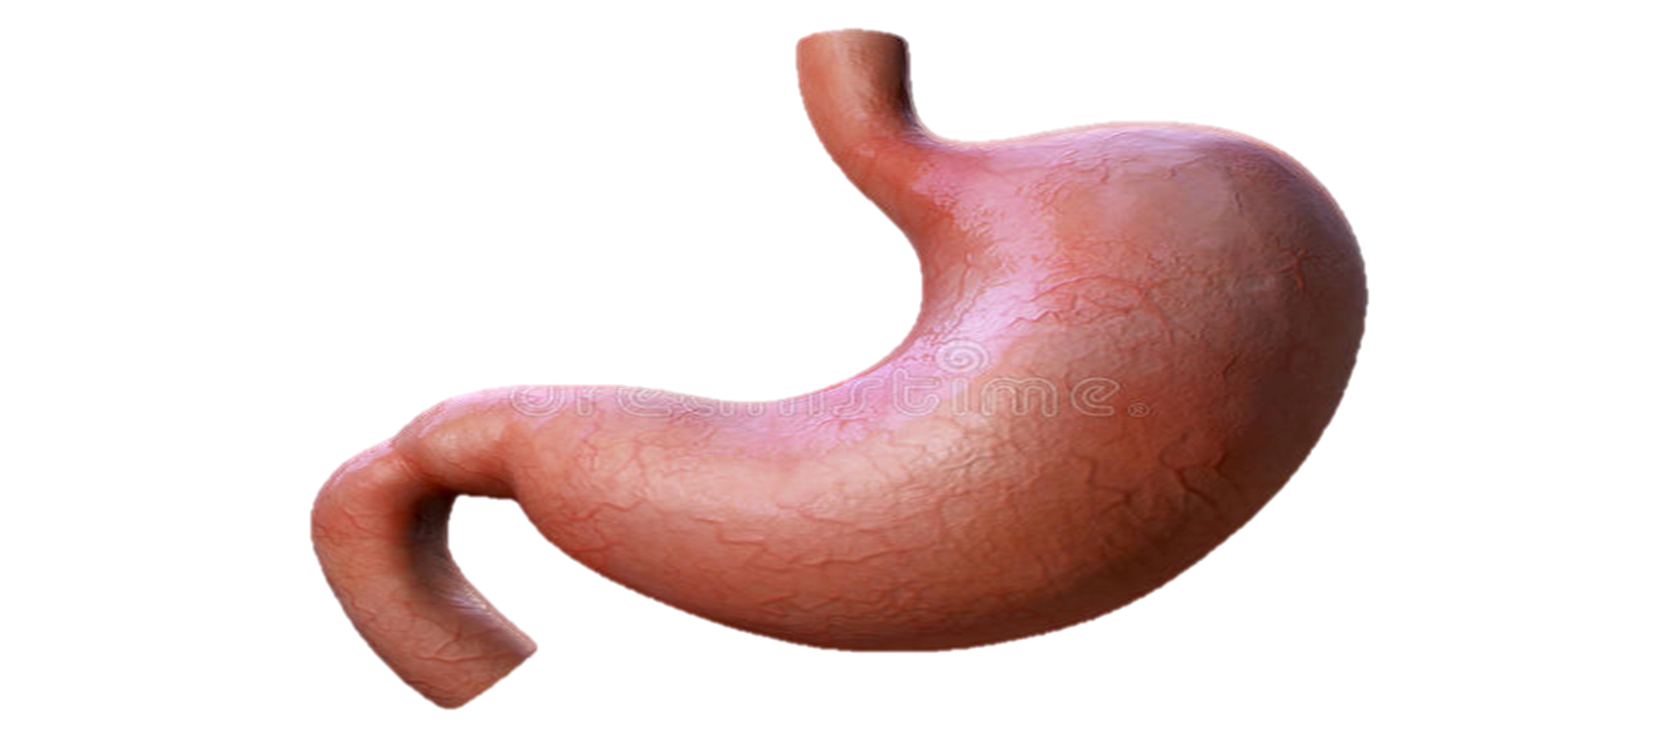
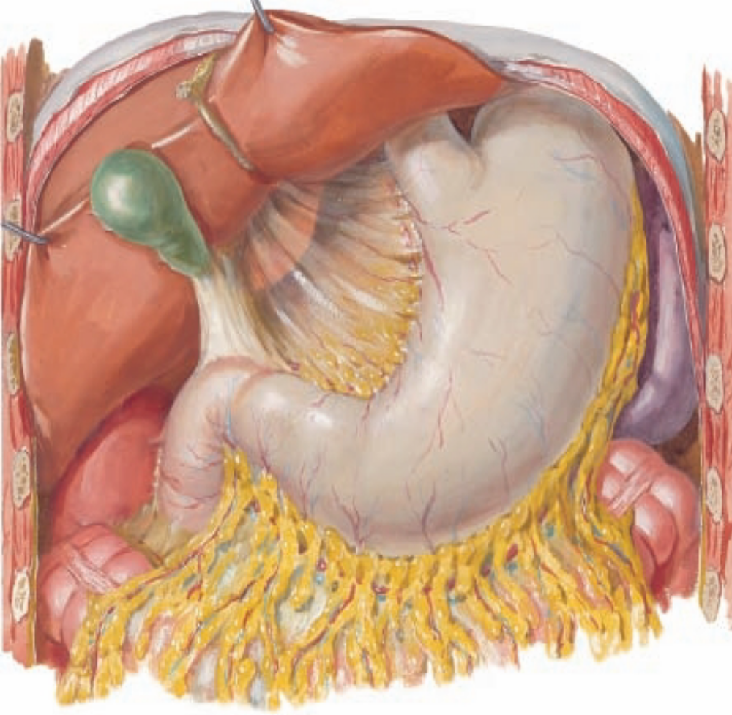
Generalidades
É um reservatório muscular interposto entre o esôfago / duodeno
Encontramos no Hipocondrio IZQ e epigástrio
Formato de letra J
Extensível e móvel

Slide 4
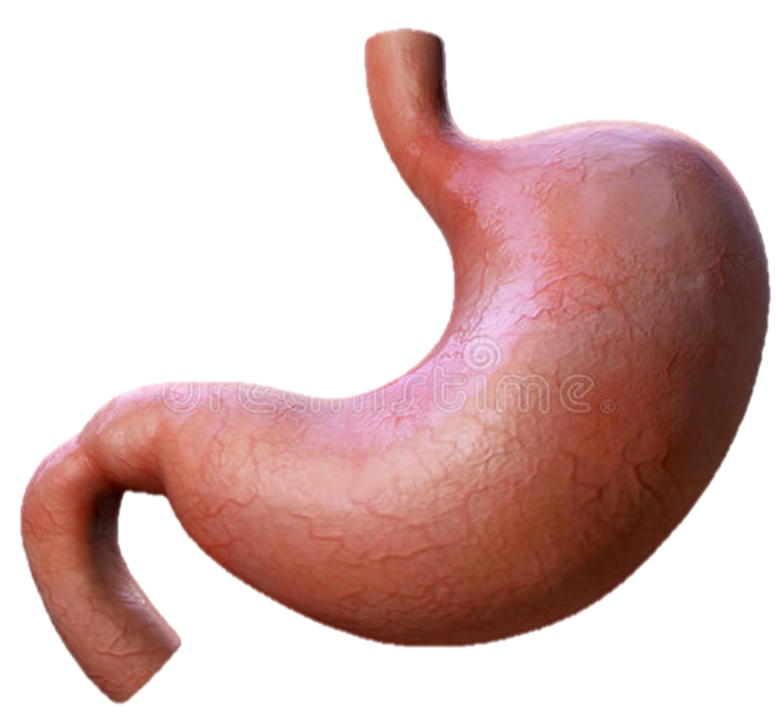

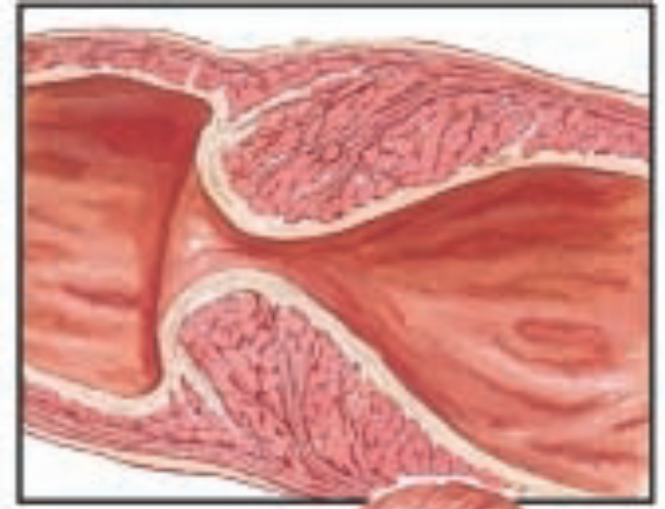
Configuração externa
Incisura do cárdias
1 – Porções
2 - Orifícios
3 – Curvaturas
4 - Caras
Válvula de Gobarow
Formix gástrico
Fundo gástrico
Curvatura menor
Vertical
Incisura angular
Corpo
Esfíncter pilórico
Curvatura maior
Ext. inferior
Horizontal
Antropiloro

Slide 5
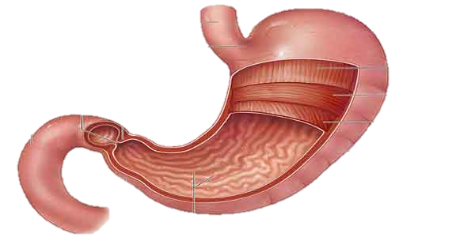
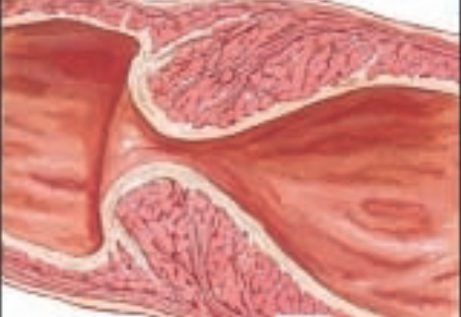
Configuração interna
Serosa
Muscular
Submucosa
Mucosa

Slide 6
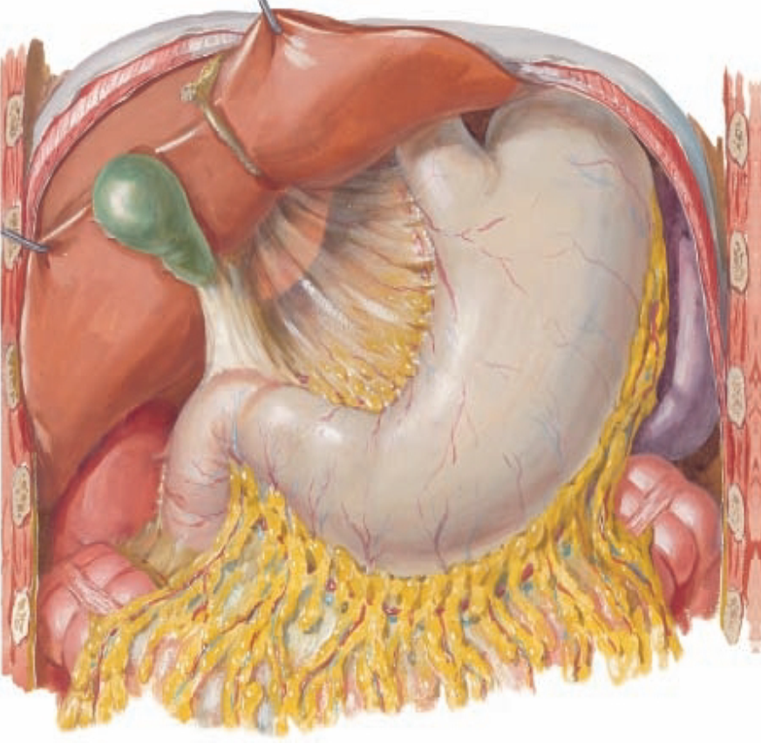
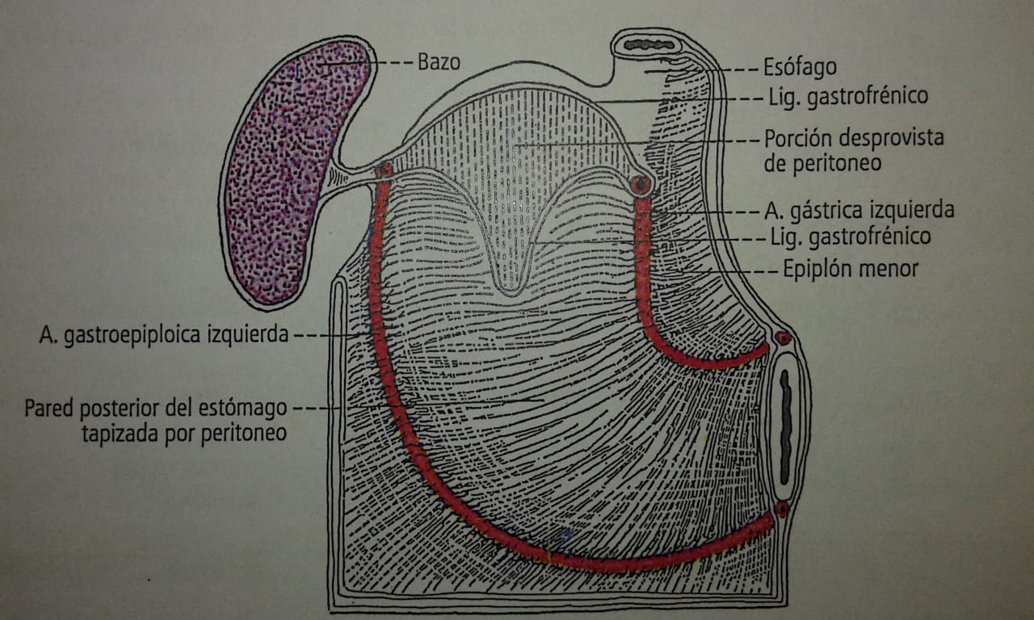
Peritonização
Cara anterior:
Totalmente peritonizada
Cara posterior:
Só não tem peritônio no fundo gástrico

Slide 7
Peritonização
Epliplons:
Ep. Maior
Ep. Menor
Ep. gastroesplenico
Ligamentos
Lig. Gastrolienal
1
2
3
2
1

Slide 8
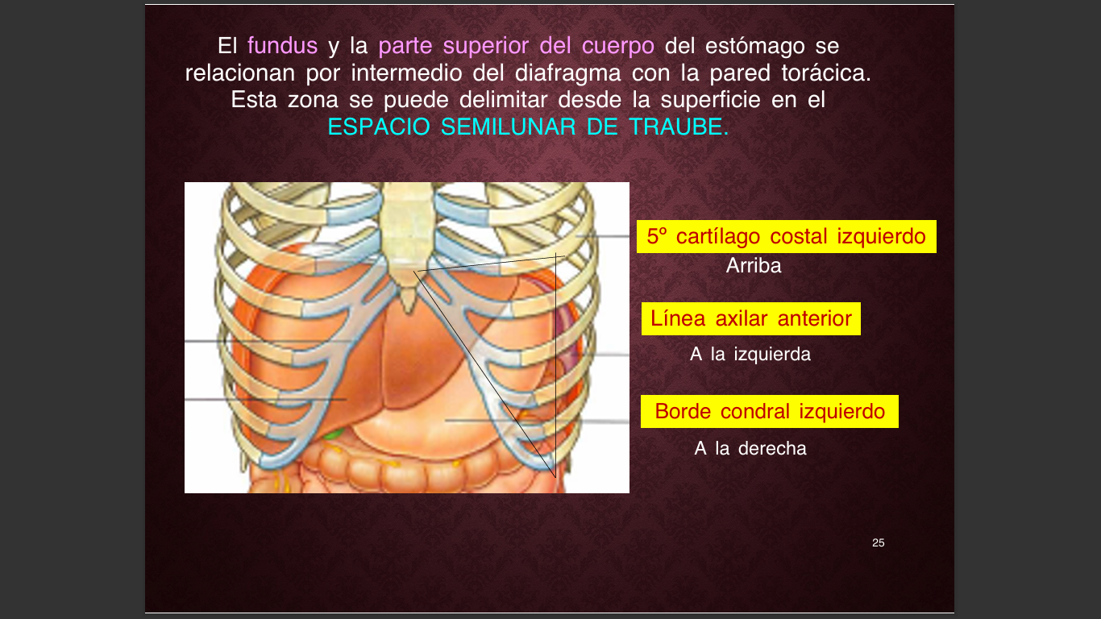

Slide 9
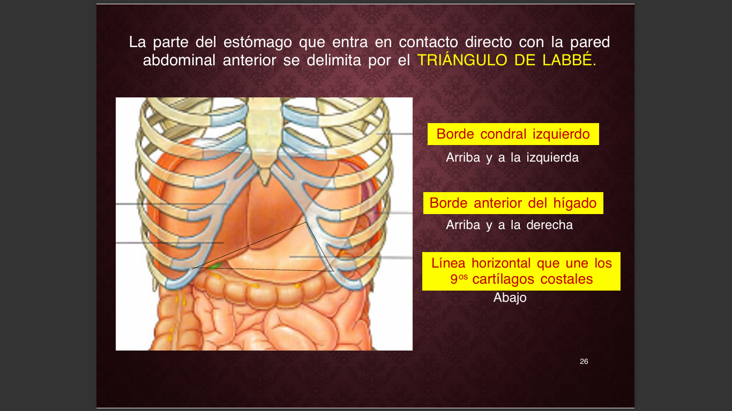

Slide 10
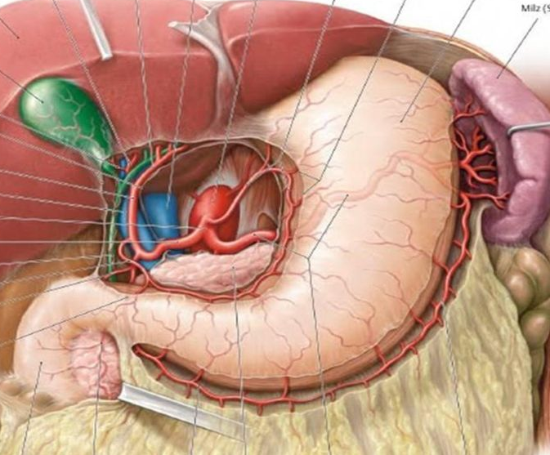
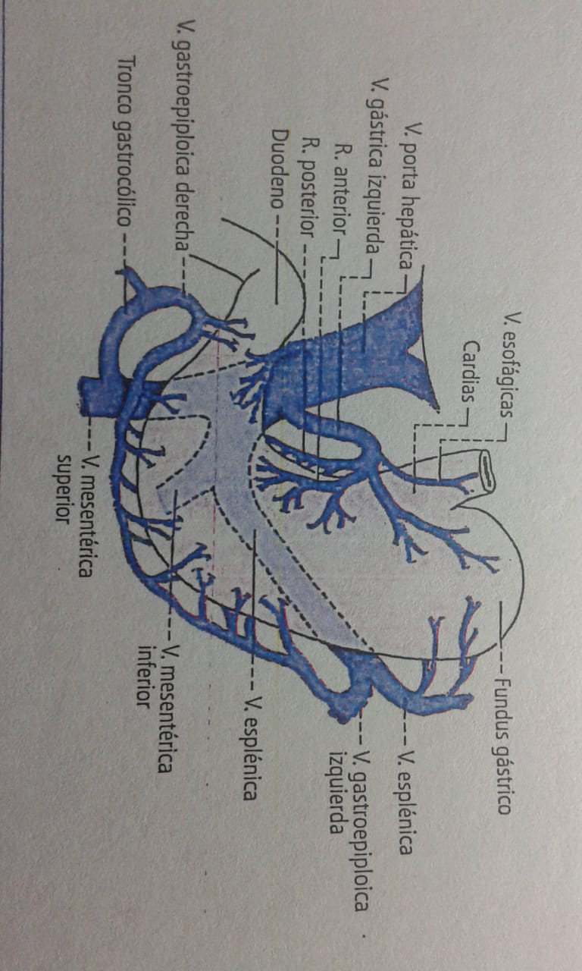
Vascularização
Tronco celíaco:
-Curvatura menor
Art. Gástrica IZQ (Coronaria estomática)
Art. Gastrica Derecha (Pilorica)
-Curvatura mayor
Art. Gastroepliploicas IZQ y D
(gastroomentais)
-Fundo gastrico
Art. Gastroesofagica
(esofagocardiotuberositaria anterior)
Art. Gastrica posterior
(esofagocardiotuberositaria post.)
Art. Gastricas cortas
Nervo vago

Slide 11
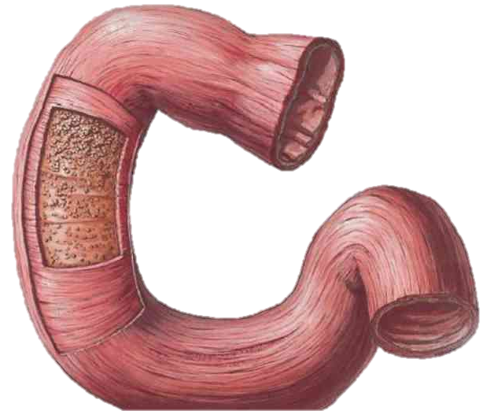
Duodeno
Representa a primeira porção do I.D
Convexo, se apoia no pâncreas, côncavo neumático sobre seu aro ( Gregoire)
Se inicia no Piloro e termina no ângulo ou flexura duodenojejunal
25 cm de comprimento
Tem a forma de letra C
Se divide em 4 porções

Slide 12
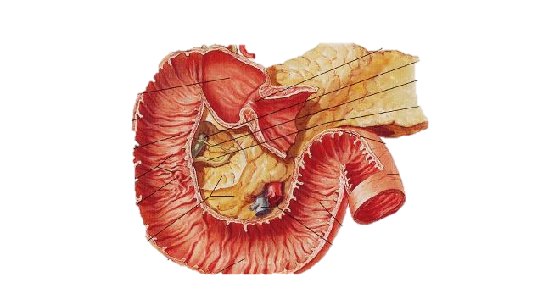
Generalidades
Situação:
Porção supramesocolica e inframesocolica
Pesagem posterior:
Relaciona c/ os vasos mesentéricos superior
Conexões:
Cabeça do pâncreas e condutos do fígado e pâncreas
Adoçamento:
Forma o peritônio parietal posterior c/ a fáscia de coalescência

Slide 13
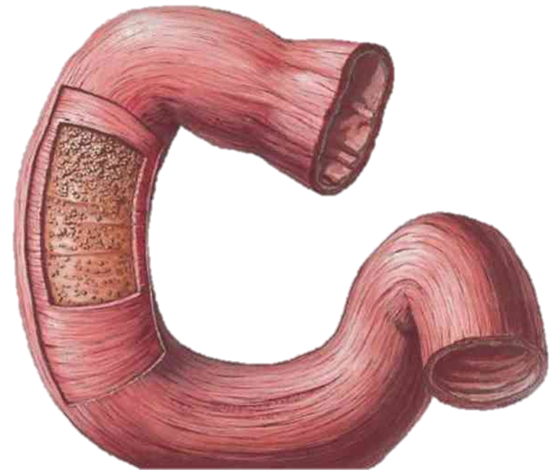

Configuração externa
Flexura duodenal sup. ou rodilla duodenal sup.
Proeminência: ampola ou bulbo duodenal
Superior
L1
1
Pilar IZQ do diafragma
Descendente
Porção supramesocolica
Mus. Suspensole duodenal -Treitz
--------------------------- -------------- --------------------------
2
Ascendente
Porção inframesocolica
L2
Flexura duodenojejunal
4
L3
Horizontal
3
L4
Flexura duodenal inf. ou rodilla duodenal inf.
Cruzamento dos vasos mesentéricos

Slide 14
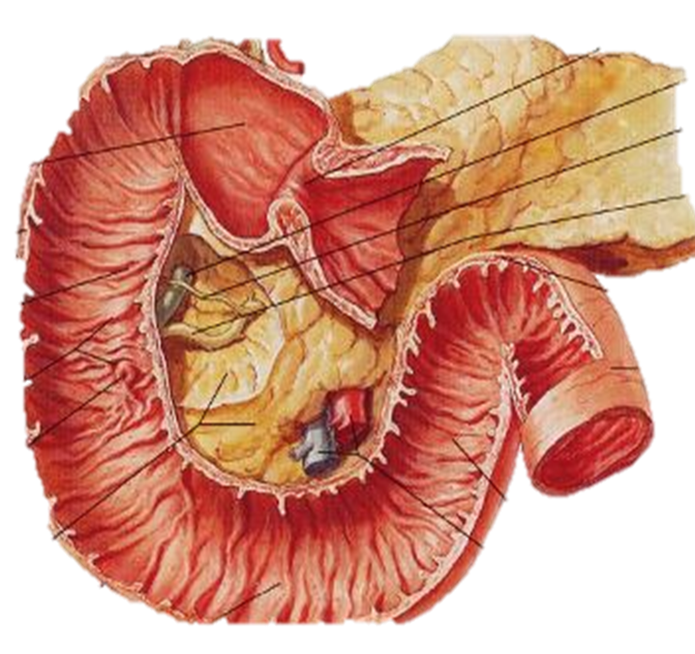
Configuração interna
Muscular
Submucosa
Mucosa

Slide 15
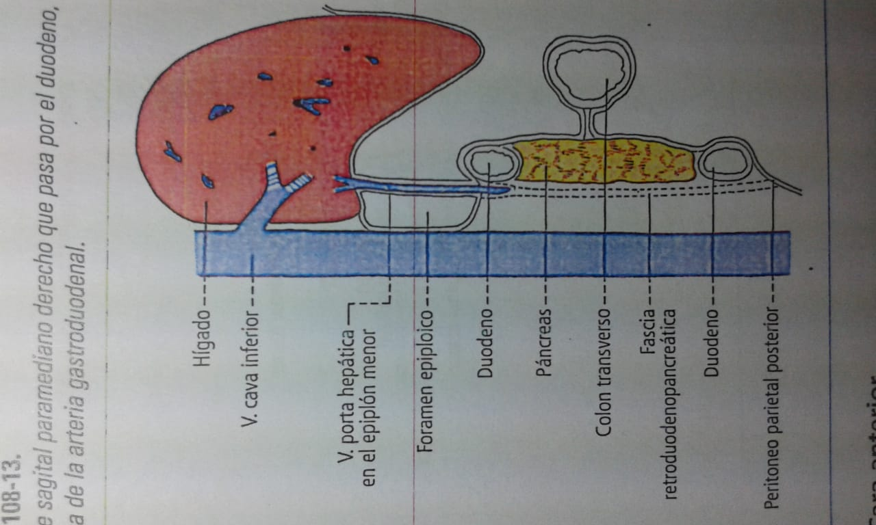
Peritonização
1º porção :
Totalmente peritonizada, cara anterior e posterior.
2º porção:
Peritonizado na cara anterior com a interrupção
da peritonização do colón transverso, cara
posterior fáscia de Told 1.
3º porção:
Peritonizada somente na cara anterior.
4º porção:
Peritonizado somente na cara anterior.

Slide 16
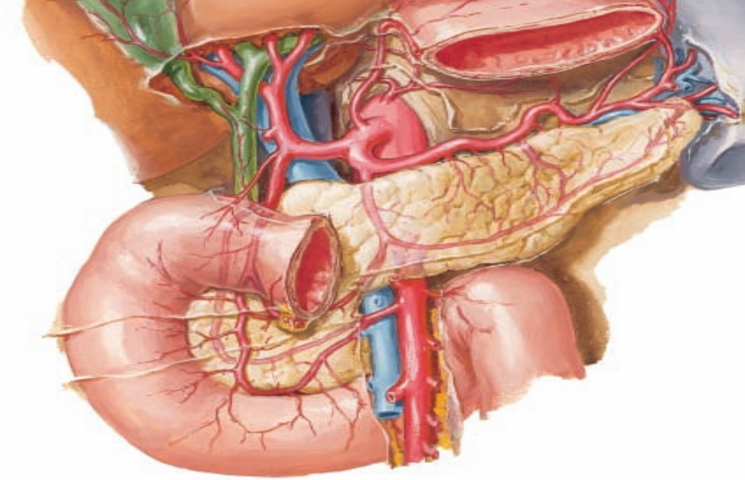
Vascularização
Tronco celíaco: Artéria gastroduodenal
Art. pancreatoduodenal sup. anterior
Art. Pancreatoduodenal sup. posterior
Art. mesentérica sup. :
Art. Pancreatoduodenal
Art. Pancreatoduodenal inf. anterior
Art. Pancreatoduodenal inf. posterior
Forma dois arcos:
Arco pancreatoduodenal anterior
Arco pancreatoduodenal posterior

Slide 17
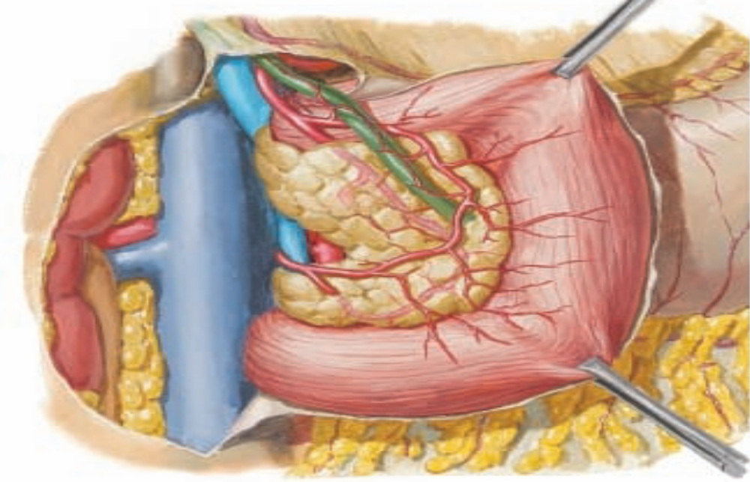
Vascularização

Slide 18
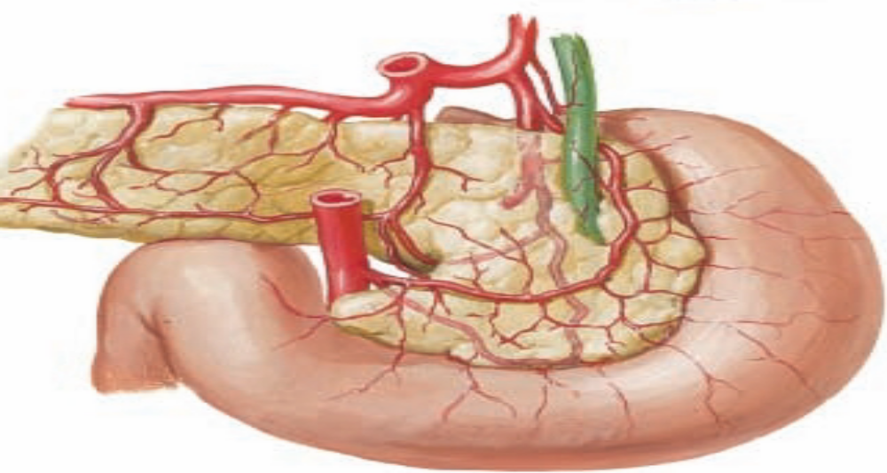
Vascularização

Slide 19
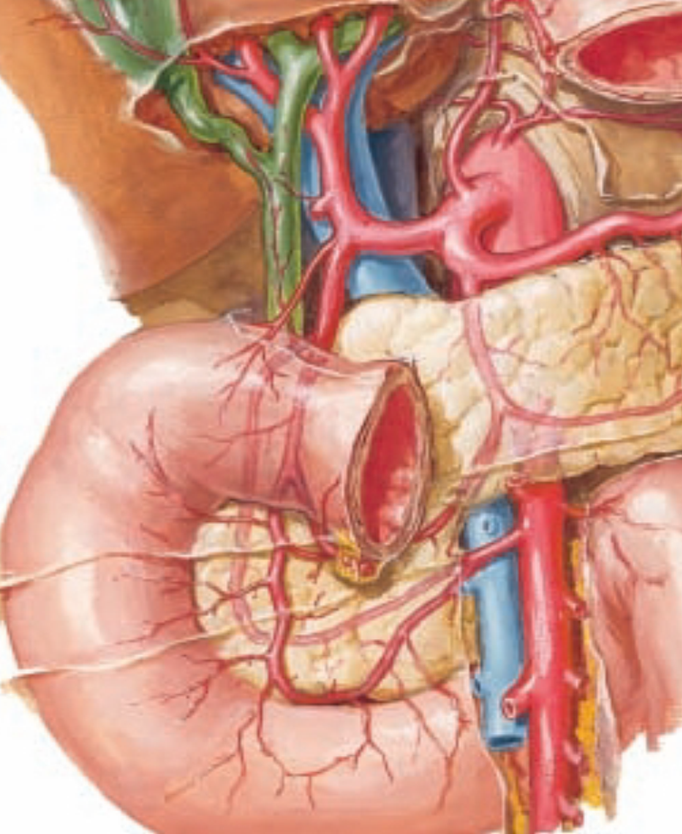
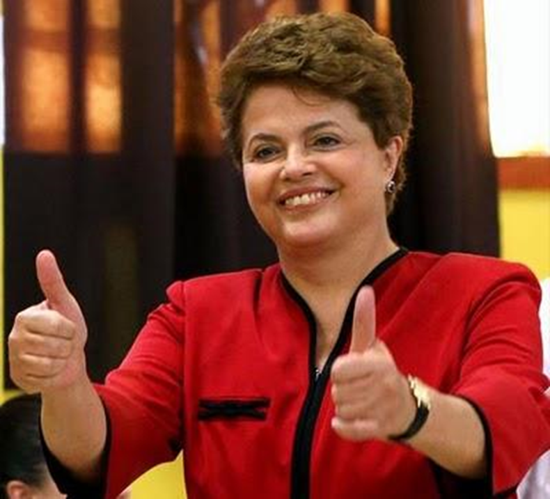
Vascularização

Slide 20


Descomplica!
Art. Hepática própria
Tronco celíaco
Art. gastroduodenal
Art. Gastroepiploica direita
Art. Pancreatoduodenal sup. posterior
Art. Pancreatoduodenal sup. anterior
Art. Pancreatoduodenal inf. posterior
Art. Pancreatoduodenal inf. anterior
Tronco comum de las art. pancreatoduodenales
Art. Mesentérica sup.
Art. Aorta abdominal

Slide 21
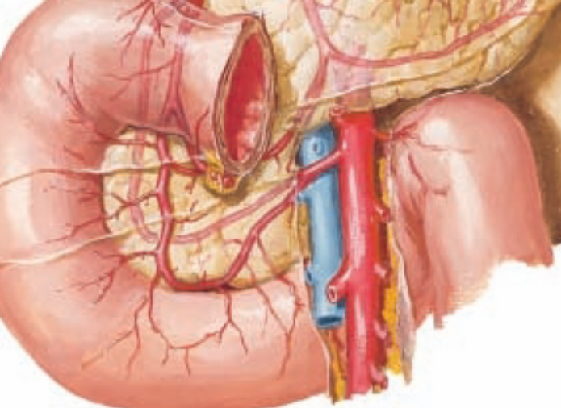
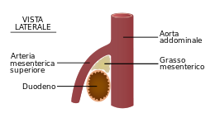
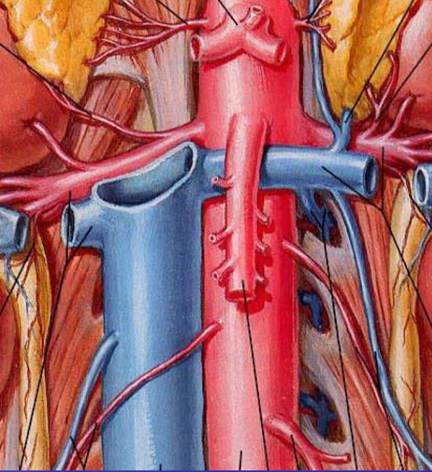
Pinça aortomesenterica
Art. Aorta abdominal
Art. Mesentérica sup.
Vena renal IZQ
Pancreas / processo uncinado
3º porção do duodeno

Slide 22
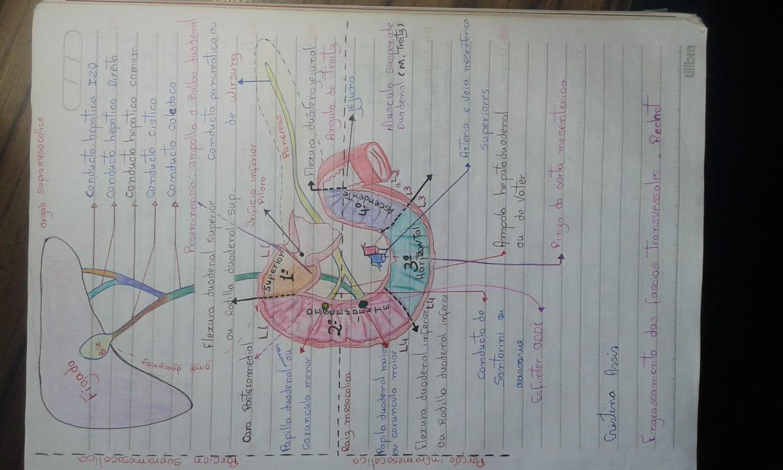

Slide 23
Cuidado com o que vai come!
Rodízio
Enquanto isso, no rodízio...
- Estômago: - Cara, manera aê com o que vai comer. Essa semana foi foda. Manda uns vegetais pra dentro, porque as coisas no intestino estão feias.
Primeiro prato (800g): Arroz, feijoada, cupim, picanha, coração de galinha e tomate.
- Estômago: - Tá de sacanagem, né? Duas rodelas de tomate? E essas carnes mal-passadas? Pelo menos mastiga direito essa porra.
Segundo prato (550g): Arroz, costela, picanha, alcatra e salada de maionese.
- Estômago: - Chega de carne, cara, não cabe mais nada aqui. Lembra daquela úlcera? Tá faltando pouco pra cicatriz abrir. Tu quer fuder com tudo, né ? Manda um pouco de água.
Bebida: Coca-Cola 600ml
- Estômago: - Seu imbecil, eu falei um pouco de água.
- Eu: - Ué, Coca-Cola tem água. E ainda ajuda a dissolver a carne.
- Estômago: - Coca-cola tem o inferno dentro, porra. Tá fudendo aqui com o suco-gástrico.
- Esposa: - Amor, com quem você tá falando?
- Eu: - Nada, não, tô pensando alto.
Sobremesa: 300g de pudim.
- Estômago: - Eita porra, cabe mais não. Tá ouvindo?
- Intestino: - O que tá acontecendo aí em cima? Que zona é essa?

Slide 24
Configuração interna
- Estômago: - O cara tá empurrando comida. Agora veio pudim pra dentro. Não sei mais o que fazer.
- Intestino: - Vamos mandar direto.
- Estômago: - O quê?
- Intestino: - É isso aí, operação descarga.
- Estômago: - Cara, o cérebro não vai gostar.
- Intestino: - Foda-se o cérebro, ele nunca veio aqui em baixo pra saber como são as coisas.
- Estômago: - Vamos dar mais uma chance pra ele. Eu acho que ele não vai mais...
Bebida 2: Cafezinho.
Estômago - Filho de uma puta. Vou explodir.
Intestino - Operação descarga iniciando. Anda, libera o canal do duodeno que eu já tô conversando com o esfíncter.
Coração - Que que tá havendo aí embaixo? A acetilcolina tá aumentando muito.
Intestino - Operação descarga.
Coração - Quem autorizou isso? O cérebro não me mandou nada.
Estômago - Foda-se aquela geléia! Nem músculo tem.
Intestino - É isso aê, foda-se essa géleia inútil. Vinte segundos pra abrir o esfíncter anal. Quero ver o ânus arder com esse suco gástrico.
Esposa - Amor, você tá passando bem? Tá suando todo, aonde você vai?
Eu - Preciso ir ao banheiro, urgente. Paga a conta e me espera no carro.
Esposa - O que você comeu pra isso?
Eu - Não sei. Acho que foi o tomate.

Slide 25
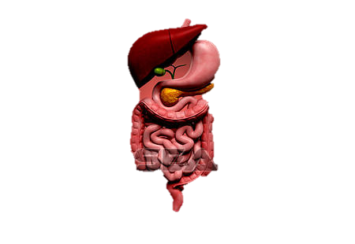

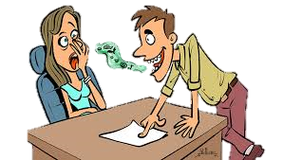
Gracias

